Slide 1
ТЕМА: Складання виразів.
Дії з іменованими числами

Slide 2
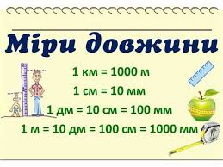

Slide 3

6 см 5 мм = мм
89 мм = см мм
4 дм 6 см = см
45 см = дм см
2 м 5 дм = дм
54 дм = м дм
65
8
9
46
4
5
25
5
4

Slide 4
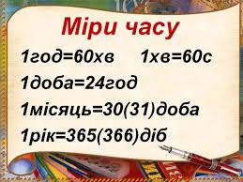

Slide 5


Обчисли.
1 год = хв
1 год 5 хв = хв
1 год 18 хв = хв
80 хв = год хв
62 хв = год хв
100 хв = год хв
60
65
78
1
20
1
2
1
40

Slide 6

2 м – 2 дм =
1 м – 55 см=
1 год – 5 хв =
1 год + 3 хв =
20 дм – 2 дм = 18 дм
100 см – 55 см = 45 см
60 хв – 5 хв = 55 хв
60 хв + 3 хв = 63 хв

Slide 7
8 дм
2 дм ∙ 4 =
5 см ∙ 6 =
5 хв ∙ 4 =
36 см : 4 =
16 кг : 2 кг = 8
30 см
20 см
9 см

Slide 8
Ділення величини на число
Якщо іменоване число поділити на неіменоване число, то одержимо іменоване число.
18 м: 2 = 9 м
6кг : 3 = 2 кг

Slide 9
Ділення величини на величину.
Якщо іменоване число поділити на іменоване число, то одержимо неіменоване число.
18м:2м=9
6кг:3кг=2

Slide 10
Знайди помилки:
25 хв:5=5
36хв:6хв=6
28м:4=7м
40м:5м =8м
24кг:6кг=3
хв

Slide 11


